Slide 1
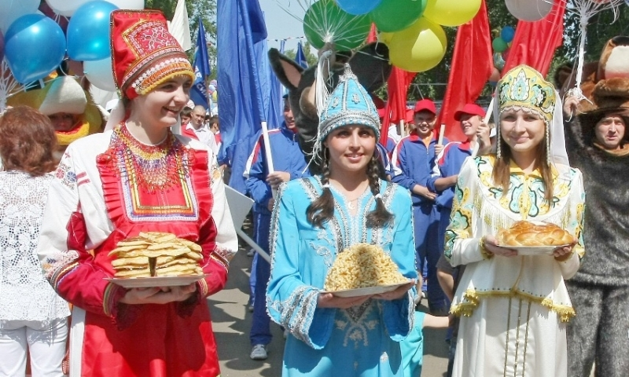
Исторические
формы этноса
Социальные отношения

Slide 2
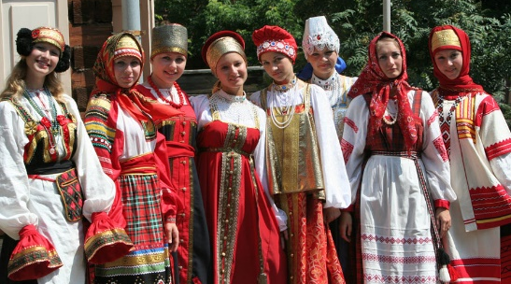
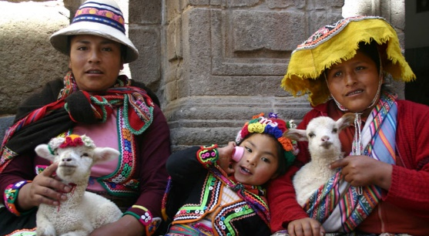
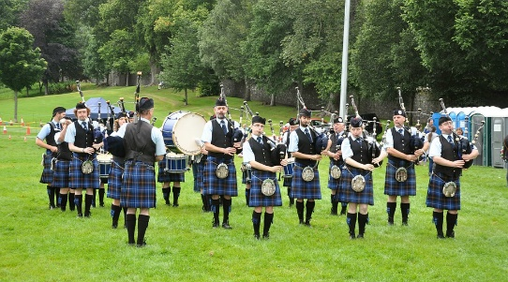
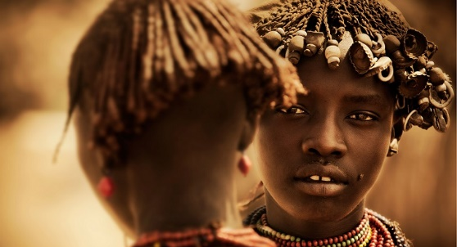
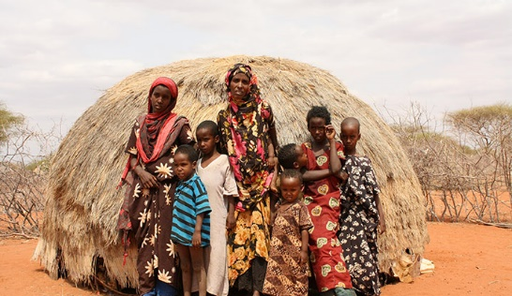
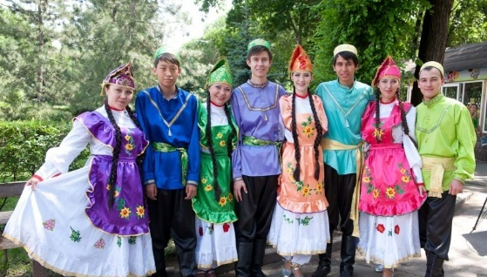
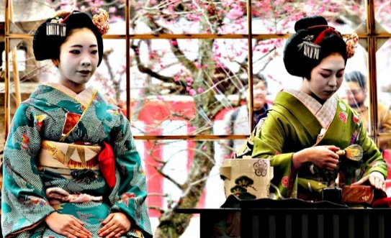
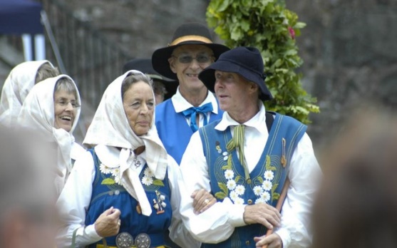
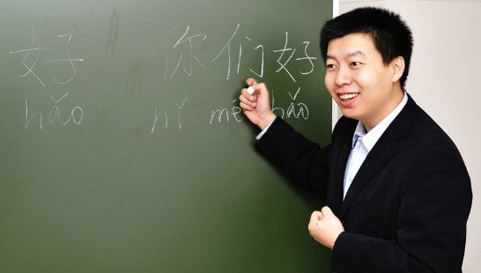
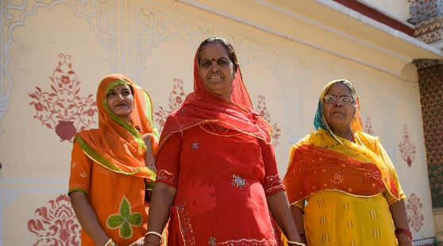
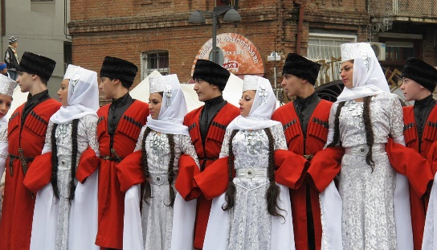
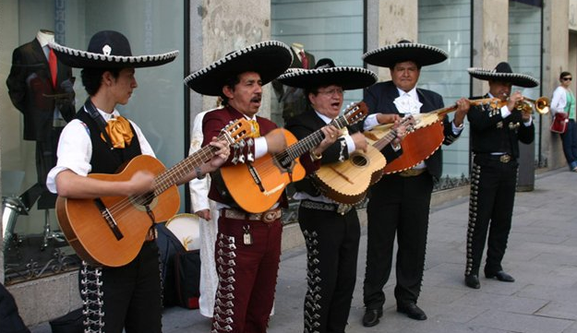
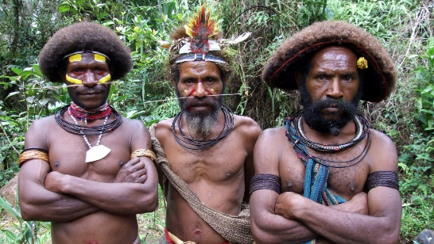
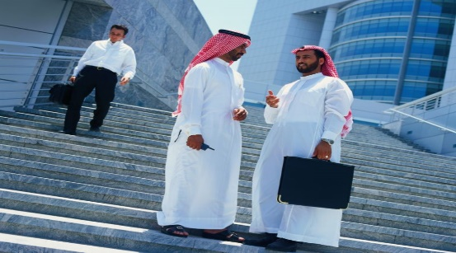
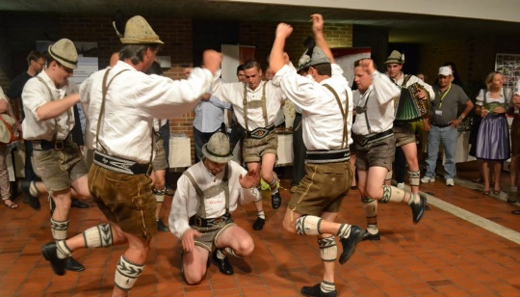
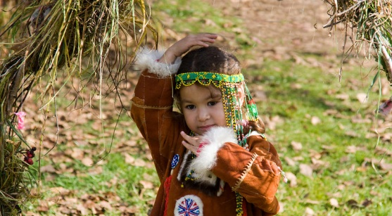

Slide 3
Перепись 2010 г.: в России проживают представители более 180 народов.

Slide 4
Этнос
( от греч. έθνος – народ) —
исторически сложившаяся на определённой территории общность людей, для которой характерны:
единство происхождения;
относительная общность языка, материальной и духовной культуры;
общая историческая память, осознание своего единства.

Slide 12
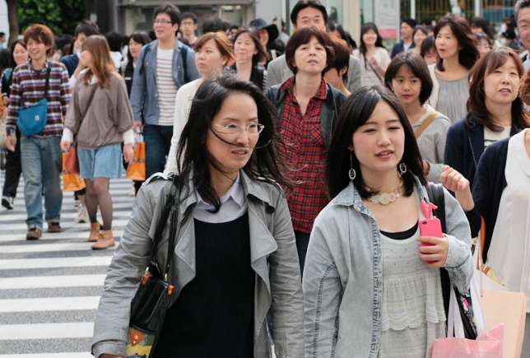
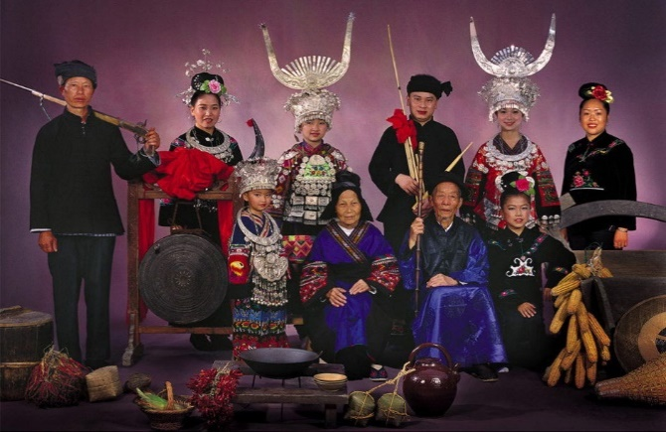
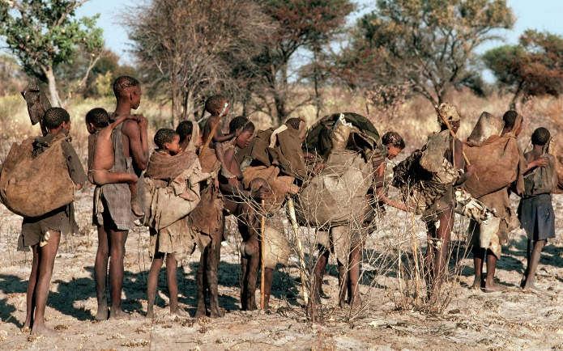
Исторические формы этнических общностей
Нация
Народность
Род, племя

Slide 13
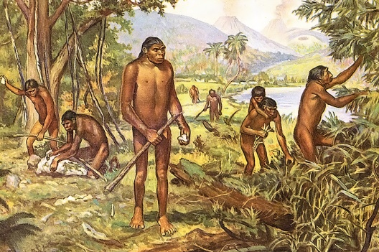
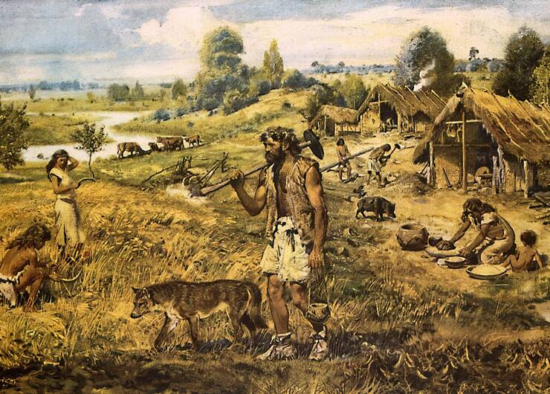
Человеческое стадо (праобщина)
Родовая община

Slide 14
Род —
группа людей, связанных между собой узами кровного родства, имеющих общего предка.

Slide 15
Нет социального неравенства и
обособленной собственности.
Ведётся общее хозяйство.
Насчитывает до 50–70 человек.

Slide 16
Эндогамия —
норма, предписывающая заключение брака в пределах определённой социальной или этнической группы.

Slide 18
Союз родов (клан)

Slide 19
Экзогамия —
запрет брачных отношений между членами родственного или локального (например, община) коллектива.

Slide 20
Союз родов (клан)
Память о единстве происхождения
Общие язык, верования, обычаи, традиции
Хозяйственное сотрудничество

Slide 21
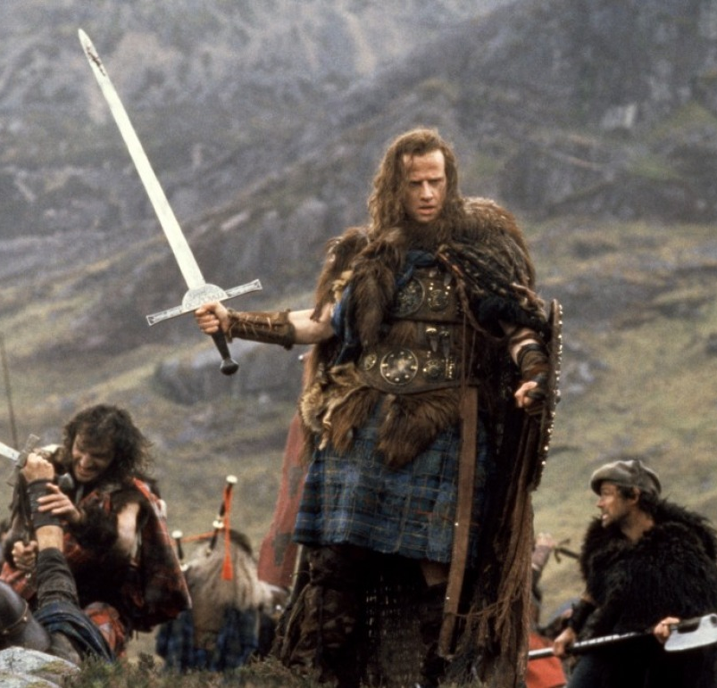
Дункан Маклауд
из клана Маклаудов

Slide 22
Племя

Slide 23
Племя —
несколько родов (кланов), объединённых общностью происхождения, территорией проживания, сходством языка
и культуры.

Slide 24
Управление племенем
имеет определённую
формальную структуру.
Племя

Slide 26
Управление племенем
имеет определённую
формальную структуру.
Членов племени объе-
диняла прежде всего
общая культура.
Племя
Полноправным членом
племени мог стать и
чужак.
Племя – исторически
первая форма этноса.

Slide 27
Народность —
общность людей, исторически сложившаяся в процессе разложения племенных отношений на базе общности языка и территории и развивающейся общности экономической жизни и культуры.

Slide 28
Гунны сражаются с аланцами

Slide 29
Ассимиляция —
процесс, в результате которого члены одной этнической группы утрачивают свою первоначально существовавшую культуру и усваивают культуру другой этнической группы, с которой они находятся в непосредственном контакте.

Slide 30
Древнерусская народность
Киевская Русь

Slide 31
Нация —
исторически сложившаяся устойчивая общность людей, возникшая на базе общности языка, территории, экономической жизни и психического склада, проявляющегося в общности культуры.

Slide 32
Нижегородская ярмарка

Slide 33
Нижегородская ярмарка

Slide 34
Нижегородская ярмарка

Slide 35
Этапы (исторические формы) развития этноса
?
Нация
Народность
Род, племя

